Slide 1


Археология, этнология және музеология кафедрасы
Мамандық: Этнология және антропология
Пән: Австралия және Мұхит аралдары, Африка және Америка халықтарының этнографисы
Оқытушы:
Гуманитарлық ғылымдар магистрі, PhD,
Әбдінасыр Назира Нұрқожақызы
E-mail: nazzira.abdinassir@gmail.com

Slide 2
МЕЛАНЕЗИЯ | ПОЛИНЕЗИЯ | МИКРОНЕЗИЯ
Жаңа Гвинея | Маркиз аралдары | Маршалл аралдары
Жаңа Каледония | Туамоту | Каролин аралдары
Жаңа Гебридтер | Шығыс Самоа | Мариан аралдары
Сүлеймен аралдары | Батыс Самоа | Гилберт аралдары
Фиджи аралдары | Тонга | Науру
Бисмарк архипелагы | Тувалу | т.б. ұсақ аралдар
 | Гавай аралдары
 | Жаңа Зеландия
 | т.б. ұсақ аралдар

Slide 3
Австралия және Мұхит аралдарындағы қазіргі кезеңдегі этномәдени үдерістер: урбанизация, тілдік жоғалу, мәдени құқықтар

Slide 4
1. Кіріспе
Тақырып: Австралия және Мұхит аралдарындағы қазіргі кезеңдегі этномәдени үдерістер
Мәселе: тілдердің құрып кетуі, урбанизация мен дәстүрлі мәдениеттер арасындағы қайшылық, мәдени құқықтардың қорғалмауы
Лекция мақсаты: Үш негізгі үдерістің өзара байланысын, салдарын, және шешу жолдарын қарастыру
ЮНЕСКО мәліметі бойынша, әлемде 6000-нан астам тілдің жартысы жоғалу қаупінде
21-ғасырда урбанизация тек экономикалық емес, мәдени трансформация факторы ретінде қарастырылады

Slide 5
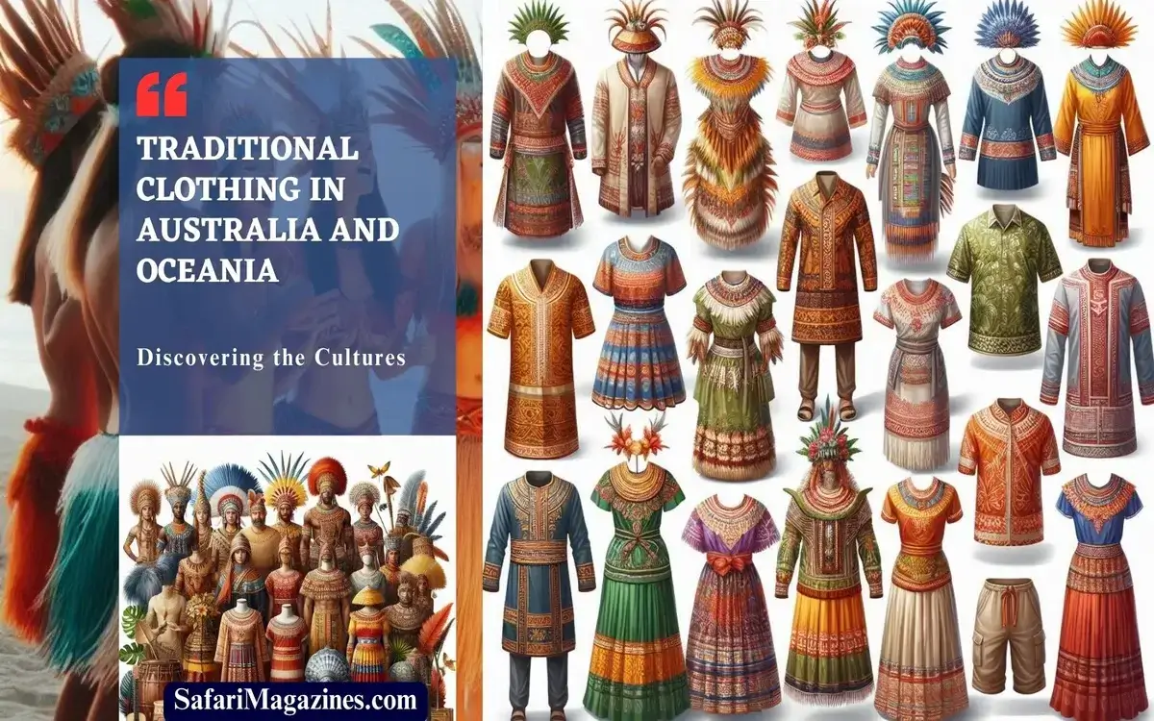

Slide 6
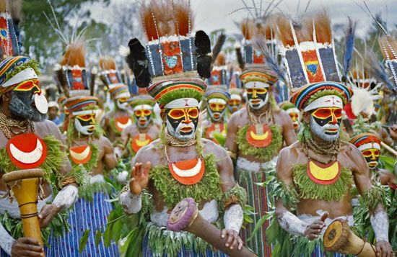
2. Географиялық және этномәдени контекст
Мұхит аралдарының (Океания) геосаяси орналасуы: Австралия, Папуа-Жаңа Гвинея, Фиджи, Самоа, Тонга, Жаңа Зеландия
Этномәдени алуандылық: Папуа-Жаңа Гвинеяда 800+ тіл, Австралияда 250 абориген тілі
Аймақтың көптеген елдері – бұрынғы колониялар (Англия, Франция, АҚШ)
Колониализмнің тілге, мәдени құқықтарға және білім жүйесіне әсері әлі күнге дейін байқалады

Slide 7
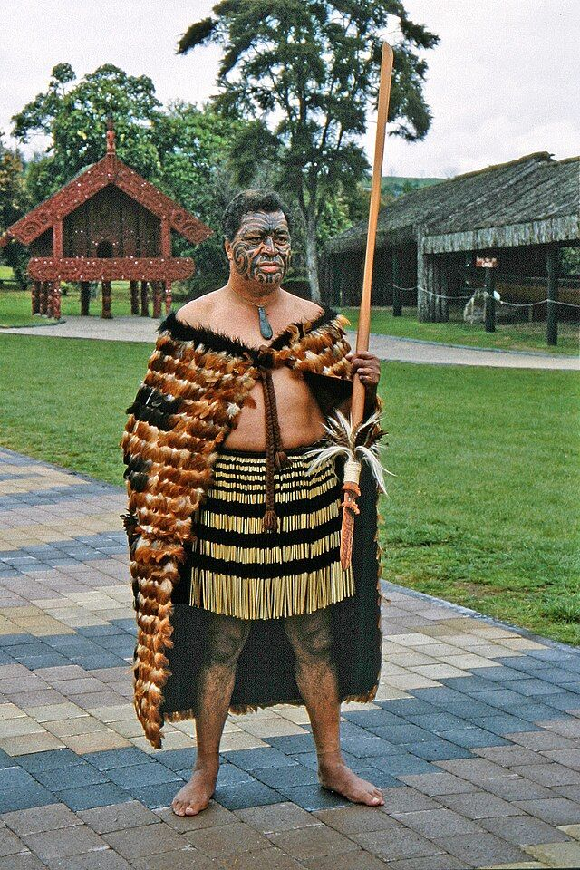
3. Урбанизация үдерісі
Қалаға көшу 1950 жылдан бері үдей түсті
Тынық мұхиты аралдарында урбанизация дәстүрлі ауыл мәдениетін ығыстырып жатыр
Австралия қалаларында 90%-дан астам халық тұрады (ABS, 2023)
"Vakavanua" ұғымы – урбанизацияны дәстүрмен үйлестіруге бағытталған фиджилік концепт (Watt, 2024)

Slide 8
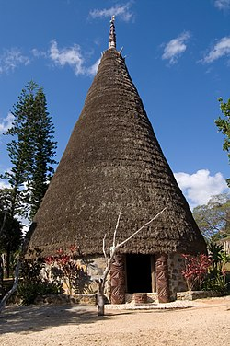
4. Тіл жоғалуы: Кризис
ЮНЕСКО: әр 2 аптада 1 тіл жоғалады
Австралияда абориген тілдерінің 90%-ы тек 100 адамнан аз сөйлейді
Skutnabb-Kangas (2013): "Тіл жоғалуы – мәдени геноцидпен пара-пар"
Тілмен бірге дүниетаным, тарих, медицина, табиғат туралы білім де жойылады

Slide 9
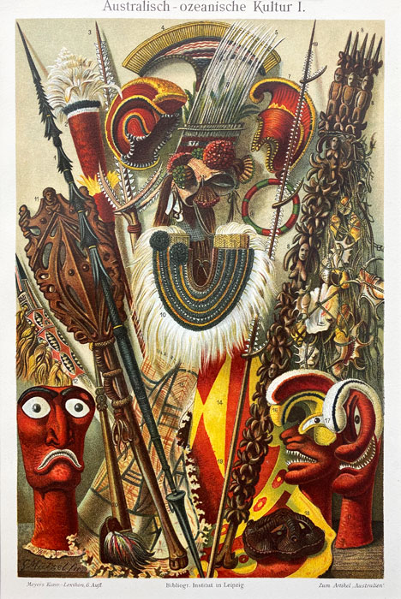
Тіл жоғалуының себептері
Ана тілін үйретуге мотивацияның болмауы
Мемлекеттік тілдің үстемдігі (ағылшын, француз)
Қалалық ортада ата-әже – немере арасындағы тілдік байланыс үзіледі
Albury (2015): Жаңа Зеландияда жастар тіл жоғалуына урбанизация мен "ақ еуроцентризмді" кінәлайды
Тіл жоғалуының алдын алудың жалғыз жолы – отбасылық және ресми қолдау

Slide 10
6. Мәдени құқықтар
БҰҰ-ның Declaration on the Rights of Indigenous Peoples (2007) негізгі үш құқықты қорғайды:
  Өз тілінде сөйлеу
  Дәстүрін сақтау
  Өзін-өзі басқару
Австралияда 2023 жылы Voice to Parliament ұсынысы халық референдумынан өтпей қалды
Бұл оқиға мәдени құқықтардың саяси поляризациялануының мысалы

Slide 11
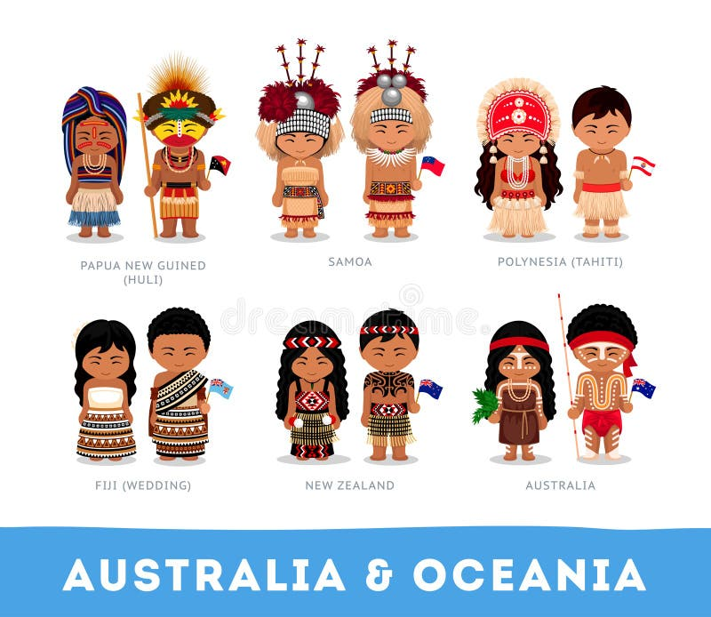
7. Құқықтар мен тәжірибе
Құқықтар заңмен бекітілген, бірақ іс жүзінде іске аспайды
Мысалы: ана тілінде білім беру – қағазда бар, мектепте жоқ
May (1998): "Көптеген елдерде абориген тілдері – символдық мәртебеге ие, бірақ нақты ресурспен қамтамасыз етілмеген"

Slide 12
8. Этноидентификация және урбанизация
Қала өмірі этноидентификацияны әлсіретеді
Урбанизацияланған жастар "жаңа мәдени гибрид" қалыптастырады
Қосымша:
McGavin (2016): Папуа Жаңа Гвинеяда урбанизация жастар арасында "мәдени бос кеңістік" тудырады – кім екенін білмеу

Slide 13
Good Practices
Мазмұн:
Жаңа Зеландия: Māori тілі ресми мәртебеге ие (1987 жылдан)
Австралия: “Language Nest” – балаларды ата-әжелерімен ана тілде байланыстыру бағдарламасы
Digital platforms: YouTube, TikTok арқылы ана тілін насихаттау табысты мысал болуда
ЮНЕСКО 2022–2032 аралығын Тілдердің Жандану Онжылдығы деп жариялады

Slide 14
10. Шешім жолдары
Мемлекеттік тілмен қатар ана тілде білім беру
Урбанизацияны дәстүрмен үйлестіру
Этникалық топтардың өзін-өзі басқаруын нығайту
Қосымша:
Watt (2024): "Urban Vakavanua" – урбанизация мен дәстүрлі құрылымды қақтығыспен емес, синтез арқылы біріктіру керек

Slide 15
11. Қорытынды
Мазмұн:
Тіл мен мәдениет – ұлттың рухани коды
Урбанизация мен тіл жоғалуы – қайтымды процесс
Саяси ерік, білім, және технология – шешім жолының кілті
Қосымша:
Ғалымдар тіл мен мәдениетті қолдау – экологияны сақтау секілді ұзақ мерзімді стратегияны қажет етеді

Slide 16
Қолданылған әдебиеттер
Guanche, J. (2024). Ethnic policies in Oceania: trends and prospects
McGavin, K. (2016). Identity and Urbanisation in Papua New Guinea
May, S. (1998). Language and education rights for indigenous peoples
Watt, L. (2024). Urban Vakavanua: Reconciling tradition and urban development
Skutnabb-Kangas, T. (2013). Mother-tongue-based education as a right
Albury, N. (2015). Māori language loss: memory and blame
Castles, S. (2003). Migration and Ethnocultural Diversity in Asia-Pacific
Doelle, P. (2013). Transmigration and Ethnocultural Identity in Oceania

Slide 17
13. Сұрақтар мен талқылау
Талқылауға сұрақтар:
Урбанизация этноидентификацияны жоя ма, әлде жаңарта ма?
Тіл – мәдениеттің негізі ме, әлде құралы ма?
Қазақстандағы этномәдени жағдай осы тенденциялармен ұқсас па?

Slide 18
Семинар сабақ: Австралия және Мұхит аралдарындағы заманауи этникалық трансформация
Тапсырма түрі: Мәдени саясат пен этникалық бірегейлік бойынша талдау: нақты мысал негізінде
Карта мира – сатып алу

